Slide 1
Machine Learning for classificate Positive, Negative, and Neutral sentiment from Indonesian Abusive And Hate Speech Twitter Text
Using Neural Network(SKLEARN MLP) and Tensorflow LSTM
Agil Fahmi & Galih Suyoga (galih#7898)

Slide 2
Latar Belakang
Tujuan Penelitian
Rumusan Masalah
Sumber Data
Analisis sentimen adalah proses menganalisis teks digital untuk menentukan apakah nada emosional pesan tersebut positif, negatif, atau netral. Saat ini, perusahaan memiliki data teks dalam volume besar seperti email, transkrip obrolan dukungan pelanggan, komentar media sosial, dan ulasan. Alat analisis sentimen dapat memindai teks ini untuk secara otomatis menentukan sikap penulis terhadap suatu topik. Perusahaan menggunakan wawasan dari analisis sentimen untuk meningkatkan mutu layanan pelanggan dan meningkatkan reputasi merek.
Memberikan wawasan yang objektif
Membangun produk dan layanan yang lebih baik
Menganalisis dalam skala besar
Hasil waktu real time
Membuat sebuah rangkaian API yang dapat memproduksi klasifikasi text berdasarkan teknologi machine learning MLP dan LSTM
Metode mana yang lebih efektif dipakai untuk klasifikasi text
Multi-label Hate Speech and Abusive Language Detection in {I}ndonesian Twitter oleh Ibrohim Budi 2019
https://www.kaggle.com/datasets/ilhamfp31/indonesian-abusive-and-hate-speech-twitter-text

Slide 3
Metode Penelitian
Metode penelitian yang dipakai untuk tugas ini adalah Predictive analytics dimana Predictive analytics memanfaatkan beragam jenis pendekatan untuk menganalisis data, mulai dari data mining hingga machine learning.
Dalam Tudas kali ini, kami menggunakan teknik text analytics. Teknik ini dibangun dengan pendekatan statistik, machine learning, dan linguistik. Teknik predictive analytics ini membantu memprediksi tema sebuah dokumen dan menganalisa kata-kata yang digunakan di dalamnya.
Raw data => Cleansing => Transform=>buat model=> training=>validation=>prediction
Regex, Pandas, NLTK, sastrawi, NumPy, Swagger, tensorflow, flask

Slide 4
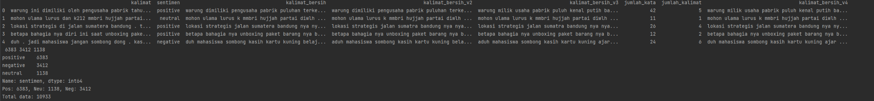
Data Training
Dalam tugas kali ini kami menggunakan data training sentimen yang sudah disediakan.
kami membagi data cleansing kedalam 4 mode pembersihan.
kalimat_bersih: kalimat yang dibersihkan dari angka, lowercasing, stopword removing dan emoticon
kalimat_bersih_v2: kalimat yang sudah dibersihkan diatas, kami bersihkan kembali dengan mengganti kalimat alay menjadi kalimat baku dengan bantuan database alay
kalimat_bersih_v3: kalimat dari v2 kami lakukan stemming
kalimat_bersih_v4: kalimat dari kalimat bersih kami lakukan stemming tanpa adanya replace alay word.
pada akhirnya kami memutuskan untuk memakai kalimat_bersih_v3 dengan menggunakan replacing alay word karena data tweet yang akan dipakai di production banyak kata alay yang tidak baku, sedangkan data training yang diberikan sangat baku

Slide 5
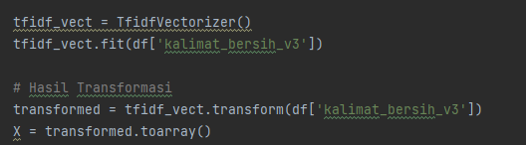
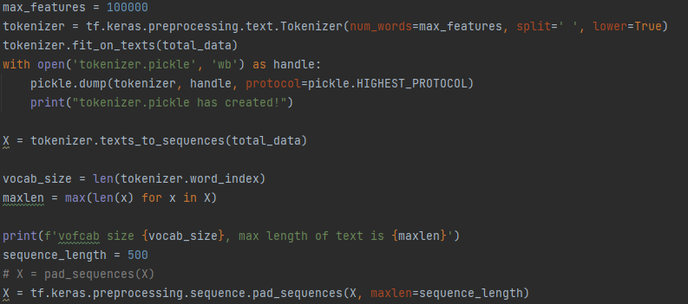
Data Training Cont.
positive 6383
negative 3412
neutral 1138
jumlah unique words: 11684
jumlah kata terbanyak: 93
jumlah kalimat terbanyak: 16
Pada MLP kami memutuskan bahwa vektorisasi tfidf lebih baik hasilnya dan lebih konsisten
Pada LSTM kami tokenize dan melakukan padding dengan jumlah maksimum 500 kata/sequence

Slide 6
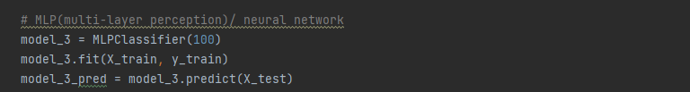
MLP
Accuracy model MLP: 81.44%
{'Training Accuracy scores': array([0.99771429, 0.99885714, 0.99885714, 0.99885714, 1. ]),
'Mean Training Accuracy': 99.88571428571429,
'Validation Accuracy scores': array([0.77625571, 0.8173516 , 0.78082192, 0.81278539, 0.79816514]),
'Mean Validation Accuracy': 79.70759498973649,

Slide 7
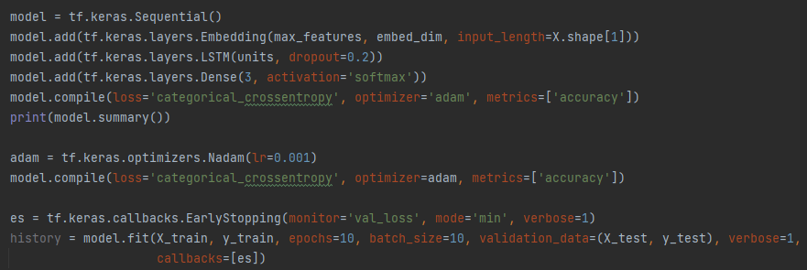
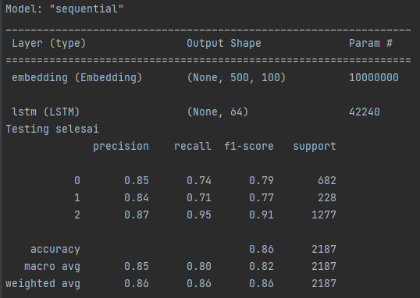
LSTM

Slide 8
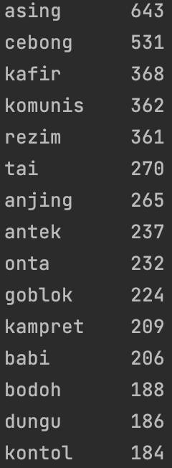
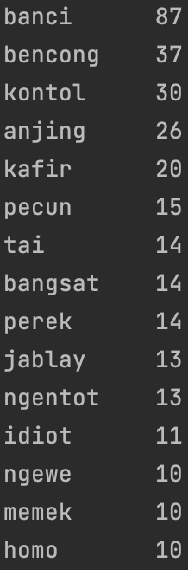
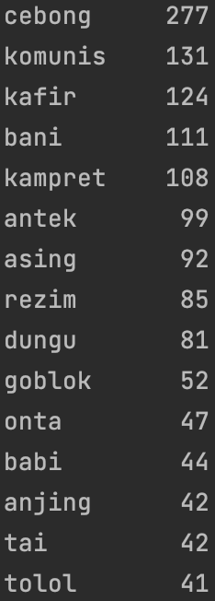
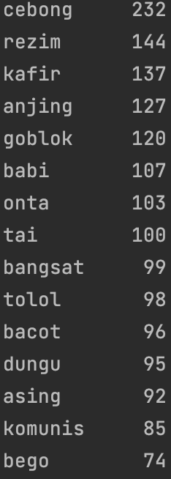
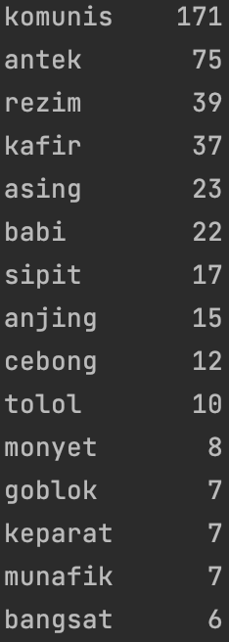
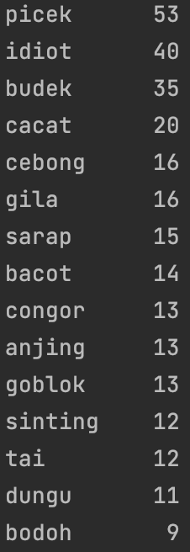
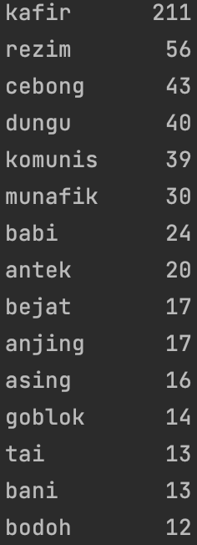
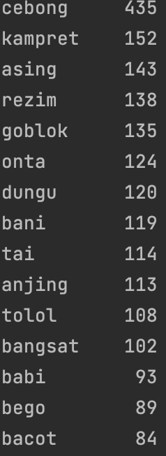
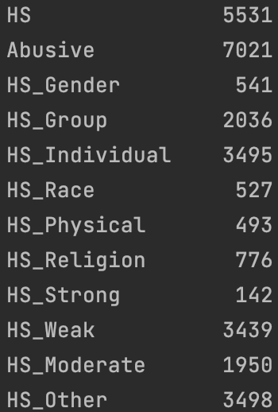
Data production Twit Twitter Indonesia
Kata-kata abusive yang sering dipakai(termasuk kata alaynya misal aseng termasuk ke asing)
Kata-kata abusive yang sering dipakai(termasuk kata alaynya) di kalimat Hate speech Gender
Kata-kata abusive yang sering dipakai(termasuk kata alaynya) di kalimat Hate speech Group
Kata-kata abusive yang sering dipakai(termasuk kata alaynya) di kalimat Hate speech Individual
Kata-kata abusive yang sering dipakai(termasuk kata alaynya) di kalimat Hate speech Race
Kata-kata abusive yang sering dipakai(termasuk kata alaynya) di kalimat Hate speech Physical
Kata-kata abusive yang sering dipakai(termasuk kata alaynya) di kalimat Hate speech Religion
Kata-kata abusive yang sering dipakai(termasuk kata alaynya) di kalimat Hate speech Other
Jenis Hate speech dan jumlahnya
Didominasi oleh Other dan individual, disusul group, religion, gender, race dan physical

Slide 9
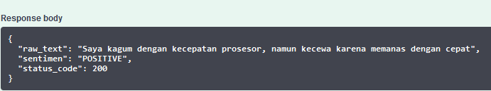

MLP vs LSTM

Slide 10
MLP
{
"data": [
{
"Tweet": "- disaat semua cowok berusaha melacak perhatian gue. loe lantas remehkan perhatian yg gue kasih khusus ke elo. basic elo cowok bego ! ! !'",
"sentimen": "POSITIVE"
},
{
"Tweet": "RT USER: USER siapa yang telat ngasih tau elu?edan sarap gue bergaul dengan cigax jifla calis sama siapa noh licew juga'",
"sentimen": "POSITIVE"
},
{
"Tweet": "41. Kadang aku berfikir, kenapa aku tetap percaya pada Tuhan padahal aku selalu jatuh berkali-kali. Kadang aku merasa Tuhan itu ninggalkan aku sendirian. Ketika orangtuaku berencana berpisah, ketika kakakku lebih memilih jadi Kristen. Ketika aku anak ter",
"sentimen": "POSITIVE"
},
{
"Tweet": "USER USER AKU ITU AKU\\n\\nKU TAU MATAMU SIPIT TAPI DILIAT DARI MANA ITU AKU'",
"sentimen": "POSITIVE"
},
{
"Tweet": "USER USER Kaum cebong kapir udah keliatan dongoknya dari awal tambah dongok lagi hahahah'",
"sentimen": "NEGATIVE"
},
{
"Tweet": "USER Ya bani taplak dkk \\xf0\\x9f\\x98\\x84\\xf0\\x9f\\x98\\x84\\xf0\\x9f\\x98\\x84'",
"sentimen": "NEGATIVE"
},
{
"Tweet": "deklarasi pilkada 2018 aman dan anti hoax warga dukuh sari jabon",
"sentimen": "NEUTRAL"
},
{
"Tweet": "Gue baru aja kelar re-watch Aldnoah Zero!!! paling kampret emang endingnya! 2 karakter utama cowonya kena friendzone bray! XD URL",
"sentimen": "NEGATIVE"
},
{
"Tweet": "Nah admin belanja satu lagi port terbaik nak makan Ais Kepal Milo, Ais Kepal Horlicks atau Cendol Toping kaw kaw. ð??­; ; Doket mano tu ? Gerai Rojak Mertuaku - Taipan 2 (depan TWINS BABY &amp; ROMANTIKA / Bank Islam Senawang) ð???",
"sentimen": "POSITIVE"
},
{
"Tweet": "USER Enak lg klo smbil ngewe'",
"sentimen": "POSITIVE"
}
],
"description": "text sukses diproses",
"status_code": 200
}

Slide 11
LSTM
{
"data": [ {
"Tweet": "- disaat semua cowok berusaha melacak perhatian gue. loe lantas remehkan perhatian yg gue kasih khusus ke elo. basic elo cowok bego ! ! !'",
"sentimen": "NEGATIVE"
},
{
"Tweet": "RT USER: USER siapa yang telat ngasih tau elu?edan sarap gue bergaul dengan cigax jifla calis sama siapa noh licew juga'",
"sentimen": "NEGATIVE"
},
{
"Tweet": "41. Kadang aku berfikir, kenapa aku tetap percaya pada Tuhan padahal aku selalu jatuh berkali-kali. Kadang aku merasa Tuhan itu ninggalkan aku sendirian. Ketika orangtuaku berencana berpisah, ketika kakakku lebih memilih jadi Kristen. Ketika aku anak ter",
"sentimen": "POSITIVE"
},
{
"Tweet": "USER USER AKU ITU AKU\\n\\nKU TAU MATAMU SIPIT TAPI DILIAT DARI MANA ITU AKU'",
"sentimen": "NEGATIVE"
},
{
"Tweet": "USER USER Kaum cebong kapir udah keliatan dongoknya dari awal tambah dongok lagi hahahah'",
"sentimen": "NEGATIVE"
},
{
"Tweet": "USER Ya bani taplak dkk \\xf0\\x9f\\x98\\x84\\xf0\\x9f\\x98\\x84\\xf0\\x9f\\x98\\x84'",
"sentimen": "NEGATIVE"
},
{
"Tweet": "deklarasi pilkada 2018 aman dan anti hoax warga dukuh sari jabon",
"sentimen": "NEUTRAL"
},
{
"Tweet": "Gue baru aja kelar re-watch Aldnoah Zero!!! paling kampret emang endingnya! 2 karakter utama cowonya kena friendzone bray! XD URL",
"sentimen": "NEGATIVE"
},
{
"Tweet": "Nah admin belanja satu lagi port terbaik nak makan Ais Kepal Milo, Ais Kepal Horlicks atau Cendol Toping kaw kaw. ð??­; ; Doket mano tu ? Gerai Rojak Mertuaku - Taipan 2 (depan TWINS BABY &amp; ROMANTIKA / Bank Islam Senawang) ð???",
"sentimen": "POSITIVE"
},
{
"Tweet": "USER Enak lg klo smbil ngewe'",
"sentimen": "NEGATIVE"
}
],
"description": "text sukses diproses",
"status_code": 200
}

Slide 12
Kesimpulan
Antara kedua model MLP dan LSTM bisa dibuat untuk klasifikasi data text dengan akurasi yang cukup tinggi.
LSTM memiliki keunggulan yang signifikan dari MLP dikarenakan ketahanan LSTM terhadap negasi, multipolaritas, sarkasme dan sensitif terhadap sequence atau konteks.
Namun begitu, pemrosesan LSTM lebih berat daripada MLP. setelah jadi model dan API, butuh waktu/resource yang lebih banyak.
sebagai gambaran, untuk prediksi 1 text lstm membutuhkan waktu hampir 3 detik di laptop kami, sedangkan MLP hampir terasa instan.

